Slide 1


/DEFENSA FINAL HITO 4
ESTRUCTURA DE DATOS
EDSON IVER CONDORI CONDORI
SIS10929449

Slide 2
Tabla de contenido
/01
/PARTE TEORICA
/02
/PARTE PRACTICA
Se explicara conceptos elementales de Estructura de Datos que se vio durante el Hito 4.
Se presentara la aplicación de la parte teórica para la resolución de los ejercicios.

Slide 3


Comenzemos
> / edd

Slide 4
01
PARTE TEORÍCA
Definición de conceptos vistos en el Hito 4.

Slide 5

1. ¿A que se refiere cuando se habla de ESTRUCTURA DE DATOS?
Nos referimos a cómo se organizan y almacenan los datos en un sistema informático para que puedan ser procesados y utilizados de manera efectiva en un programa.

Slide 6
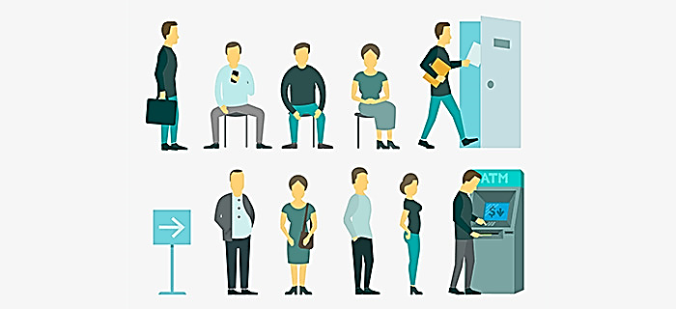
2. ¿Que significa FIFO?
FIFO significa "First-In, First-Out" (Primero en entrar, primero en salir). Es un principio utilizado en estructuras de datos donde el primer elemento que se agrega es el primero en ser eliminado o procesado.

Slide 7

3. ¿Muestra la diferencia entre LIFO y FIFO?
A diferencia de FIFO que es el primero en entrar y el primero en salir.
LIFO significa "Last-In, First-Out" (Último en entrar, primero en salir). Es un principio utilizado en estructuras de datos donde el último elemento que se agrega es el primero en ser eliminado o procesado.

Slide 8
4. ¿Qué es una COLA?
Una cola es una estructura de datos que sigue el principio FIFO (First-In, First-Out), lo que significa que el primer elemento que se inserta es el primero en ser eliminado o procesado. Funciona como una línea de espera donde los elementos se agregan al final y se eliminan desde el principio. Es similar a una cola en la vida real, como una cola de personas esperando su turno en un banco.

Slide 9

5. ¿Qué es QUEUE en JAVA, una QUEUE será lo mismo que una COLA?
En Java, una Queue es una interfaz que representa una cola en términos de estructura de datos. Una Queue en Java implementa el principio FIFO (First-In, First-Out) similar a una cola convencional.
Entonces, en resumen, en el contexto de Java, una Queue se refiere a una estructura de datos que sigue el principio FIFO, similar a una cola convencional.

Slide 10
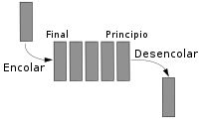
6. ¿Qué es INI o REAR en una COLA?
"INI" hace referencia al inicio de la cola o frente de la misma, donde se elimina o se procesa el primer elemento que se ha insertado.
"REAR" hace referencia al final de la cola, donde se insertan los nuevos elementos que se agregan a la cola.
Estos términos son utilizados para describir la estructura de una cola y ayudan a diferenciar entre el punto de inserción y el punto de eliminación de elementos.

Slide 11
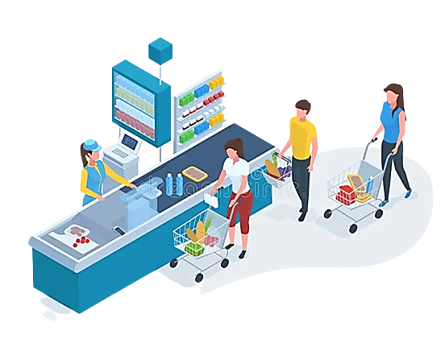
7. ¿Qué es FIN o FRONT en una COLA?
En una cola, "FIN" o "FRONT" son términos utilizados para referirse al inicio de la cola, donde se elimina o se procesa el primer elemento que se ha insertado.

Slide 12
8. ¿A que se refiere los métodos esVacia() y esLLena() en una COLA?
Prácticamente estos métodos nos permitirán saber si nuestra cola creada esta vacía de datos o registros (Metodo EsVacia); o en caso contrario si cuenta con algún dato o registro dentro de la cola(Método EsLlena)

Slide 13
9. ¿Qué son los métodos estáticos en JAVA?
Los métodos estáticos en Java son métodos asociados a la clase en lugar de una instancia específica. Se pueden llamar directamente desde la clase sin necesidad de crear un objeto.

Slide 14
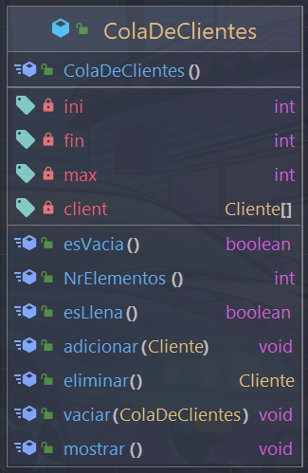
10.¿A través de un gráfico, muestre los métodos mínimos que debería de tener una COLA?
METODOS

Slide 15

Parte PRACTICA
02

Slide 16
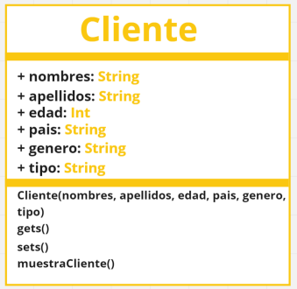
11. Crear las clases necesarias para la PILA DE CLIENTES.
○ Crear la clase Cliente
○ Crear la clase ColaDeClientes
○ Crear la clase Main.
○ Crear un paquete de nombre ColaDeClientes (todas las clases deberán de estar dentro de este paquete)

Slide 17
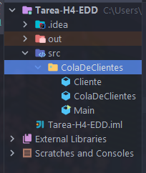
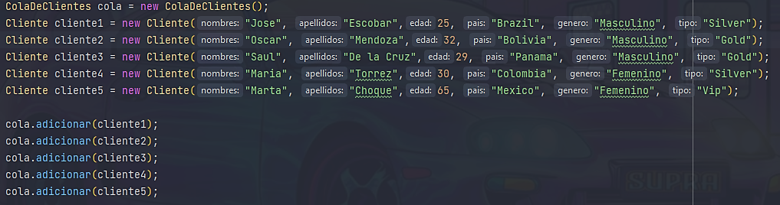
11. Crear las clases necesarias para la PILA DE CLIENTES.

Slide 18
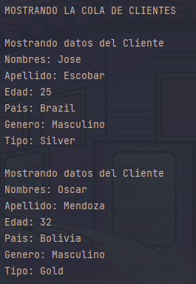
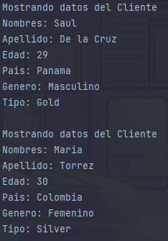
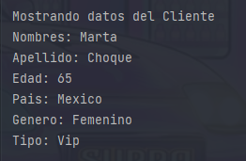
11. Crear las clases necesarias para la PILA DE CLIENTES.
LINK: https://github.com/edssonivver/ESTRUCTURA-DE-DATOS/tree/main/HITO-4/TAREA-FINAL-H4/ColaDeClientes

Slide 19
12.Inicializar la cola de clientes.
○ Crear una cola con 5 clientes. ■ En la clase MAIN deberán estar los 5 clientes. ■ Mostrar todos los datos de la cola de clientes

Slide 20
12.Inicializar la cola de clientes.
LINK: https://github.com/edssonivver/ESTRUCTURA-DE-DATOS/blob/main/HITO-4/TAREA-FINAL-H4/ColaDeClientes/Main.java

Slide 21
13.Promoción para usuarios de Bolivia.
○ En el mes de diciembre a todos los clientes de Bolivia se les dará una promoción
en cuanto a precios en viajes a nivel nacional.
■ A todos los clientes que sean de nacionalidad boliviana y además el tipo
de cliente GOLD, convertir a estos clientes en VIP
■ Es decir si es de Bolivia y es GOLD deberá ser ahora un cliente VIP
○ El método estático dentro de la clase MAIN recibe 3 atributos
■ La cola de clientes
■ El tipo de cliente
■ La nacionalidad del cliente.

Slide 22
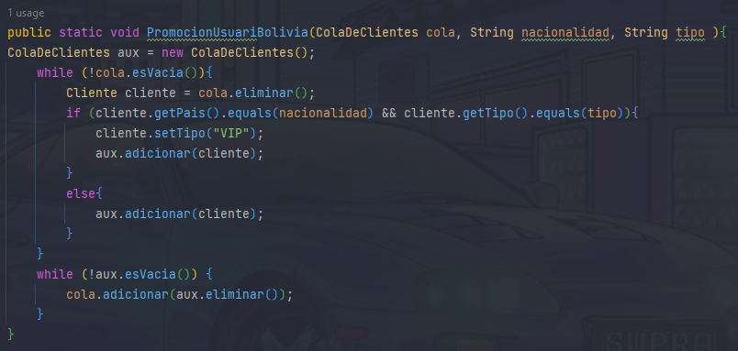
13.Promoción para usuarios de Bolivia.

Slide 23
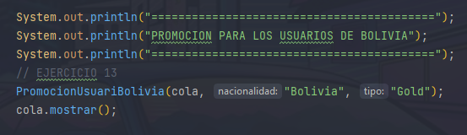
13.Promoción para usuarios de Bolivia.

Slide 24
13.Promoción para usuarios de Bolivia.
LINK: https://github.com/edssonivver/ESTRUCTURA-DE-DATOS/blob/main/HITO-4/TAREA-FINAL-H4/ColaDeClientes/Main.java
DATO SIN CAMBIOS

Slide 25
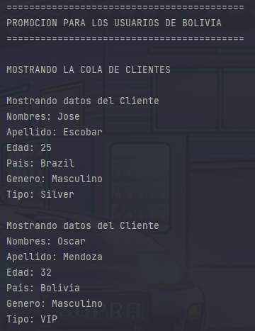
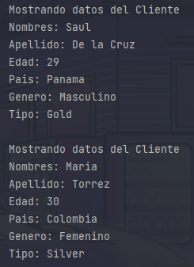
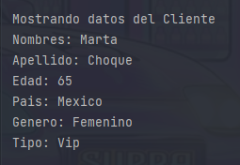
13.Promoción para usuarios de Bolivia.
LINK: https://github.com/edssonivver/ESTRUCTURA-DE-DATOS/blob/main/HITO-4/TAREA-FINAL-H4/ColaDeClientes/Main.java
DATO CON CAMBIOS

Slide 26
14.Moviendo clientes en la cola.
○ Mover al inicio todos los clientes mayores a 60 años.
■ Es decir si el cliente es mayor a 60 deberá de moverlo al inicio de la cola.
○ El método recibe 2 parámetros
■ La Cola de Clientes
■ El valor(int) de la edad.

Slide 27
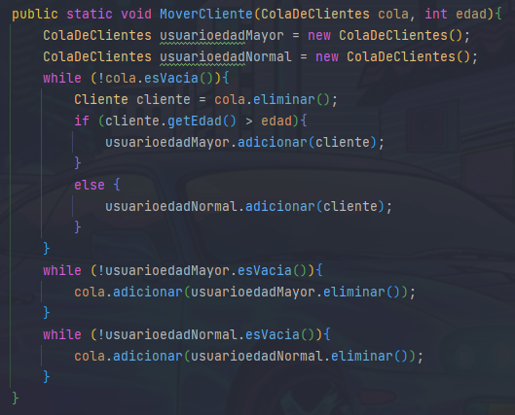
14.Moviendo clientes en la cola.

Slide 28
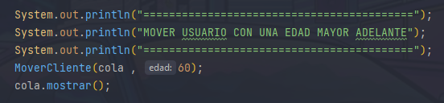
14.Moviendo clientes en la cola.

Slide 29
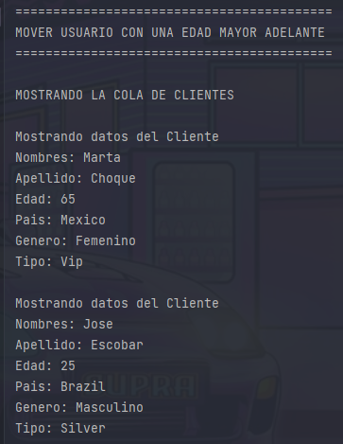
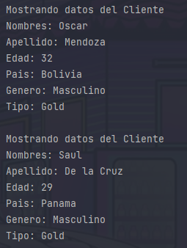
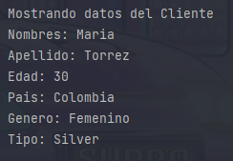
14.Moviendo clientes en la cola.
DATO LLEVADO ADELANTE
LINK: https://github.com/edssonivver/ESTRUCTURA-DE-DATOS/blob/main/HITO-4/TAREA-FINAL-H4/ColaDeClientes/Main.java

Slide 30
15.Moviendo clientes entre 2 colas.
○ Por razones de promociones de vuelo, es necesario cambiar de vuelo a ciertos clientes.
■ Crear 2 colas con 5 clientes.
■ Todos los clientes cuyo nombre sea Saul deberán ser agregados a la cola B al inicio.

Slide 31
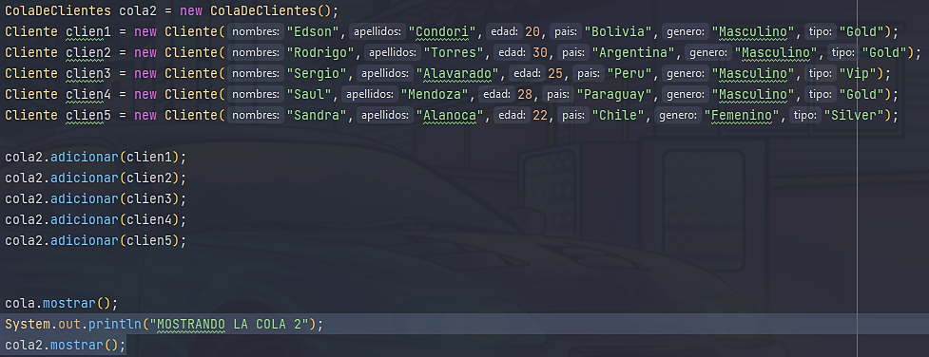
15.Moviendo clientes entre 2 colas.

Slide 32
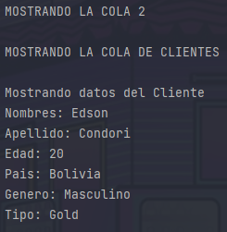
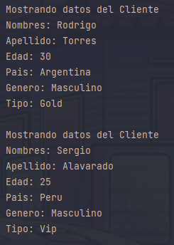
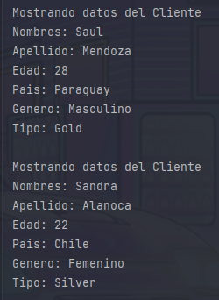
15.Moviendo clientes entre 2 colas.

Slide 33
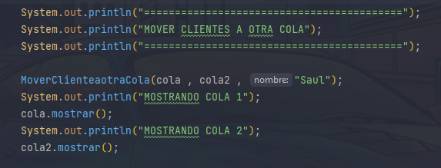
15.Moviendo clientes entre 2 colas.

Slide 34
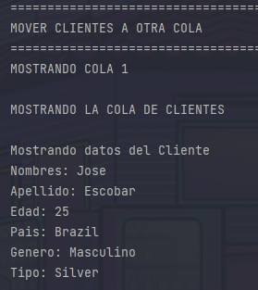
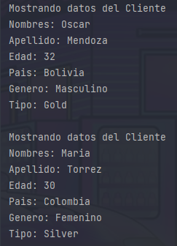
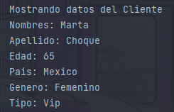
15.Moviendo clientes entre 2 colas.
LINK: https://github.com/edssonivver/ESTRUCTURA-DE-DATOS/blob/main/HITO-4/TAREA-FINAL-H4/ColaDeClientes/Main.java

Slide 35
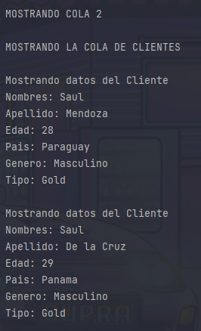
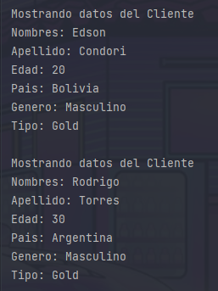
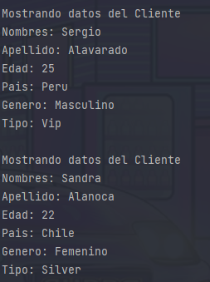
15.Moviendo clientes entre 2 colas.

Slide 36
Gracias por su atencion !!

